Slide 1

Проект "Интернет-магазин"

Slide 2
Общие положение
Проект “Проектирование интернет-магазина одежды”, далее “Проект”, представляет собой комплекс мероприятий, направленных на создание и запуск в эксплуатацию интернет-магазина, предназначенного для продажи одежды. Целью проекта является обеспечение эффективного функционирования интернет-магазина для достижения коммерческого успеха и удовлетворения потребностей клиентов.

Slide 3
Основные задачи и этапы проекта
Основной задачей проекта является разработка и внедрение интернет-магазина с учетом современных требований и технологий. Для этого необходимо выполнить следующие этапы:
– Исследование рынка и определение недостатков/преимуществ существующих интернет-магазинов;
– Выработка концепции и структуры интернет-магазина на основе проведенного анализа;
– Разработка и интеграция ПО интернет-магазина;
– Создание и наполнение каталога товаров;
– Настройка и тестирование функциональности интернет-магазина;
– Запуск и продвижение интернет-магазина в сети Интернет.

Slide 4
Участники проекта
Руководитель проекта: Филиппов Вадим Евгеньевич, студент 1 курса ИТИС КФУ
Команда проекта:
Качанов Егор Романович, Цигельников Данила Алексеевич
Дизайнер: Валиуллин Булат Рустемович

Slide 5
Содержание проекта
Содержание проекта включает в себя:
Описание содержания проекта;
Цели и задачи проекта.
Краткое описание проекта.
Анализ, составление требований к продукту.
Проектирование и дизайн.
Разработка и тестирование.
Внедрение, эксплуатация.
Анализ результатов.
Критерии приемки результата;
Границы проекта (что входит в проект и что нет);
Ограничения проекта;
Допущения проекта.

Slide 6
Цель проекта
Цель проекта: Разработка и запуск функционального интернет-магазина одежды, обеспечивающего эффективное взаимодействие с клиентами и достижение коммерческого успеха.

Slide 7
Задачи проекта
1. Исследование рынка и определение недостатков/преимуществ интернет-магазинов конкурентов.
2. Разработка концепции и архитектуры интернет-магазина, определение его структуры и функционала.
3. Разработка, тестирование и внедрение ПО интернет-магазина.
4. Формирование каталога товаров с добавлением описаний, фотографий и характеристик продукции.
5. Тестирование и отладка работы интернет-магазина, устранение возможных ошибок и проблем.
6. Запуск интернет-магазина и привлечение посетителей с помощью различных маркетинговых инструментов.
7. Анализ результатов работы интернет-магазина и определение направлений для его дальнейшего развития.

Slide 8
Описание проекта
Проект “Проектирование интернет-магазина одежды” предполагает создание онлайн-площадки для продажи товаров, которая будет включать в себя веб-сайт, веб-приложение(Python/Django), базу данных(MySQL) и http-сервер(Apache). Интернет-магазин будет разрабатываться с учетом требований и пожеланий заказчика, а также современных трендов и технологий в области электронной коммерции. В рамках проекта планируется провести анализ рынка, составить список требований к продукту, разработать и протестировать необходимое программное обеспечение, внедрить разработанное ПО и запустить интернет-магазин, провести анализ результатов и определить векторы развития продукта.

Slide 9
Анализ и составление требований к продукту:
В рамках проекта будет проведено исследование рынка, чтобы определить требования к продукту для достижения поставленных целей, которые будут скорректированы с учетом пожеланий заказчика.

Slide 10
Проектирование и дизайн:
С учетом поставленных требований будет определена функциональность продукта. Будут определена оптимальная модель процесса разработки ПО и выполнено проектирование архитектуры и дизайна ПО(веб-сайта и веб-приложения), составлен календарный план работ.

Slide 11
Разработка и тестирование
На основе модели процесса разработки и архитектуры ПО будет выполнена разработка ПО и его тестирование

Slide 12
Внедрение, эксплуатация.
После завершения разработки и тестирования ПО будет выполнено развертывание получившегося ПО, его отладка и обучение персонала работе с ПО. По итогу этапа должен быть производен запуск интернет-магазина и должны быть привлечены посетители

Slide 13
Анализ результатов.
После запуска интернет-магазина будет проведен анализ получившихся результатов, на основе которого будут определены направления его развития.
В рамках проекта будет проведено исследование рынка для того, чтобы:
• Выявить целевую аудиторию и ее запросы.
• Выявить преимущества/недостатки схожих интернет-магазинов конкурентов.
На основе данного исследования будут определены:
• Оптимальные функциональность и дизайн веб-сайта.
• Наиболее подходящий дизайн для веб-сайта.

Slide 14
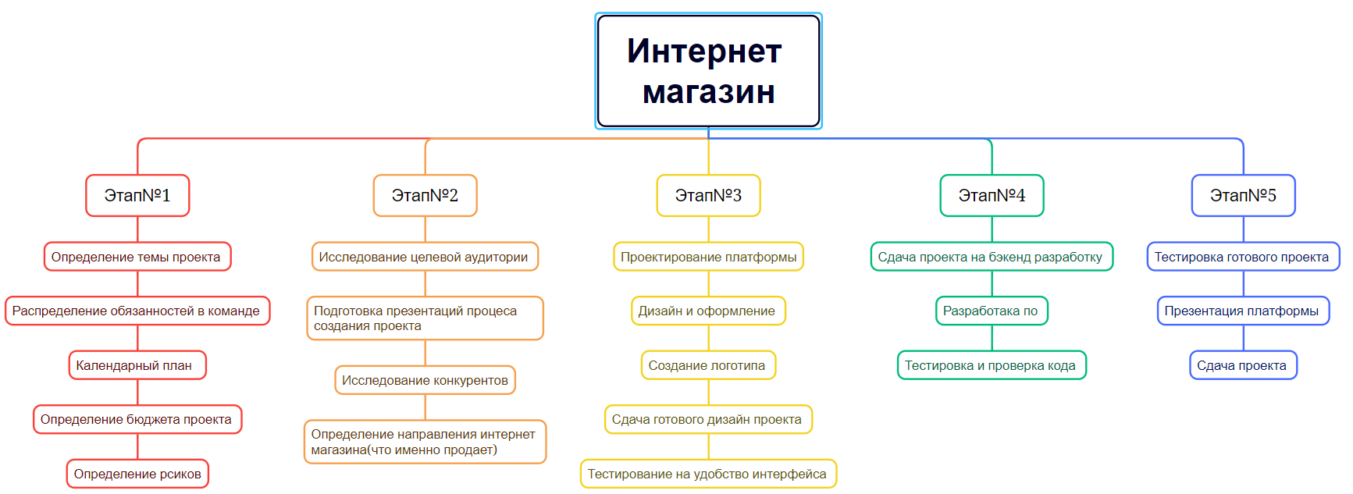

Slide 15
Заинтересованные лица
1. Потребители/покупатели: Это люди, которые будут использовать интернет-магазин для покупки товаров и услуг. Они заинтересованы в проекте, потому что они ищут удобное и надёжное место для онлайн-шопинга без необходимости посещать физический магазин.
2. Владельцы бизнеса: Это люди, которые хотят запустить собственный интернет-магазин для продажи товаров и услуг. Они заинтересованы в проекте, потому что они видят потенциал для увеличения продаж и расширения бизнеса в онлайн-среде.
3. Поставщики товаров: Это компании или частные лица, которые предлагают товары и услуги для продажи в интернет-магазине. Они заинтересованы в проекте, потому что они видят возможность расширить свою клиентскую базу и увеличить объемы продаж через новый канал сбыта.

Slide 16
Заинтересованные лица
4. Разработчики/IT-специалисты: Это профессионалы, которые создают и поддерживают веб-приложение интернет-магазина. Они заинтересованы в проекте, потому что это предоставляет им возможность проявить свои навыки и опыт в создании и развитии веб-приложений.
5. Маркетинговые специалисты: Это профессионалы, которые занимаются продвижением интернет-магазина и привлечением новых клиентов. Они заинтересованы в проекте, потому что это дает им возможность проявить свои навыки и использовать различные стратегии маркетинга для увеличения видимости и продаж.
6. Консультанты по электронной коммерции: Это эксперты, которые предоставляют консультационные услуги в области электронной коммерции. Они заинтересованы в проекте, потому что они могут помочь советами и рекомендациями в развитии и оптимизации интернет-магазина.
Это лишь некоторые примеры заинтересованных лиц. Фактический список может варьироваться в зависимости от конкретного интернет-магазина и его целевой аудитории.

Slide 17
Сроки реализации проекта
Начало проекта - “26” Сентября 2023 года
Окончание проекта - “26” Декабря 2023 года

Slide 18
Ресурсы проекта
Для реализации проекта будут использоваться ресурсы ФГАОУ ВО КФУ:
– Материально-технические ресурсы (офисное оборудование, компьютеры, программное обеспечение);
– Человеческие ресурсы (учащиеся, участвующие в проекте);
– Финансовые ресурсы (бюджет, НЕ выделенный на реализацию проекта).
– Внешние платные ресурсы

Slide 19
Отчетность и контроль
Контроль за реализацией проекта осуществляется руководителем проекта и старшим лектором PhD Amir Ismailovichem Mukhamedzhanovim.
Еженедельные отчеты о ходе проекта предоставляются руководителю проекта и старшему лектору Amir Ismailovichevomy Mukhamedzhanovimy.

Slide 20
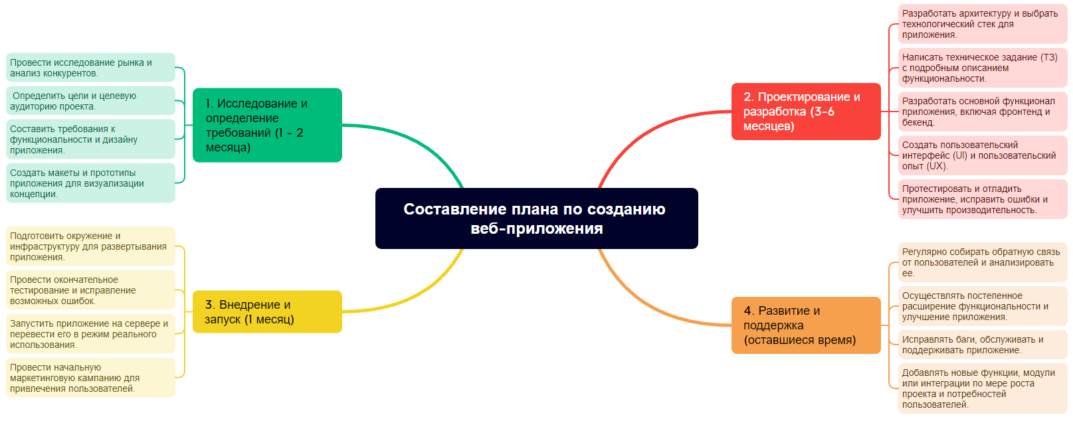
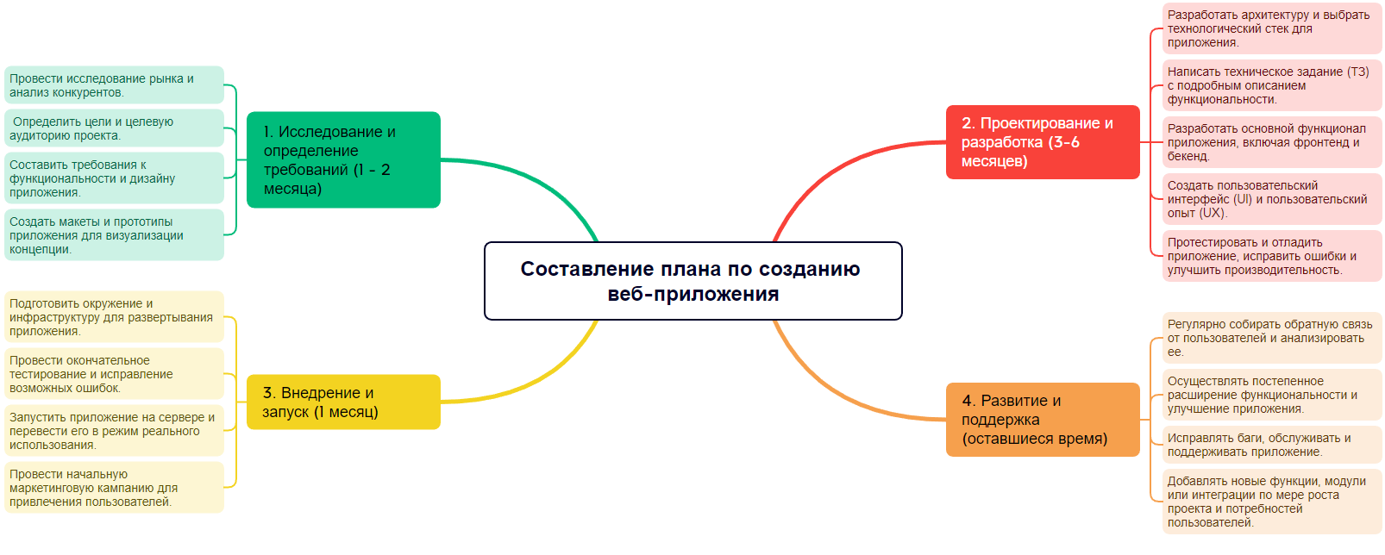

Slide 21
Риски и возможности
В процессе реализации проекта могут возникнуть различные риски и возможности. Возможные риски: технические сбои, несвоевременное выполнение этапов проекта, изменение предпочтений потребителей, .
Возможности: расширение ассортимента товаров, внедрение новых технологий, привлечение новых клиентов.

Slide 22
Завершение проекта
После успешного завершения проекта будет проведен анализ результатов и определены дальнейшие направления развития интернет-магазина.

